Slide 1

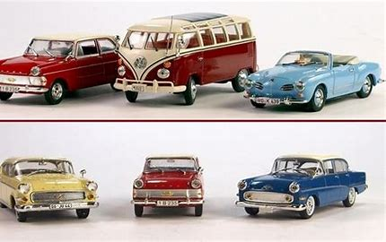
Soutenance de projet
Equipe n° 3
B1 SPRING
Projet Technologique
Rayane JERBI et Mathis Jankovic
1/12

Slide 2

SOMMAIRE :
Présentation du sujet
modèle entité association /modèle relationnel
Design du front
Technologies utilisées
Bilan individuelle
Bilan Collectif
Sources
Rayane JERBI et Mathis Jankovic
2/12

Slide 3

Présentation du sujet:
Ce projet consiste a créer un site Web pour la promotion de votre musée.
Dans le qu’elle nous allons vous présenter virtuellement des œuvres.
Le thème de notre musée sera les petites voitures de collections
Rayane JERBI et Mathis JANKOVIC
3/12

Slide 4
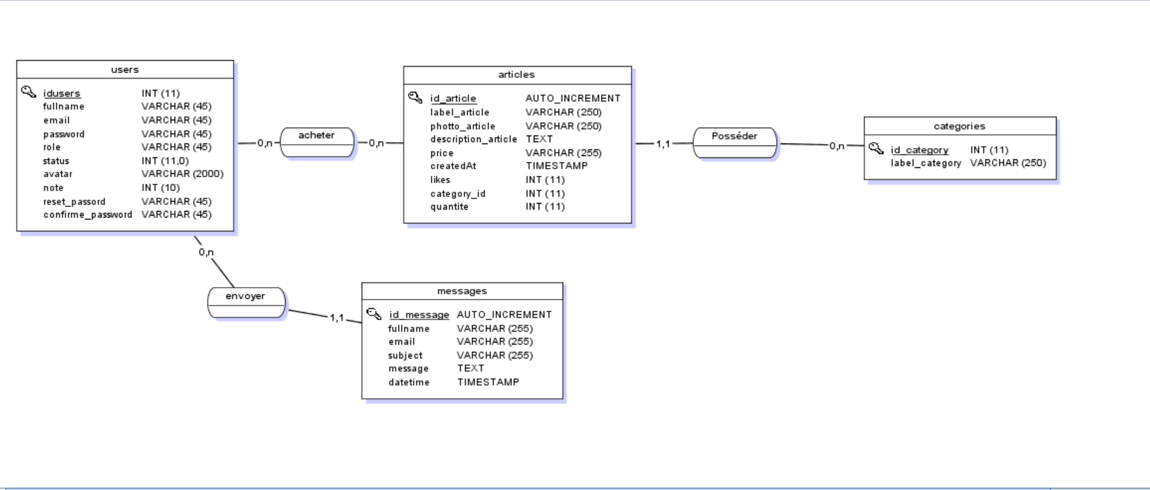
modèle entité association/ modèle relationnel
Rayane JERBI et Mathis JANKOVIC
4/12

Slide 5
Design du front de la page Index.php
Rayane JERBI et Mathis Jankovic
5/12

Slide 6
Design du front de login.php
Rayane JERBI et Mathis JANKOVIC
6/12

Slide 7
Design de la page article.php
Rayane JERBI et Mathis JANKOVIC
7/12

Slide 8


Technologies utilisées
Nous avons utilisés:
Boostrapp: est une collection d'outils utiles à la création du design (graphisme, animation et interactions avec la page dans le navigateur, etc.) de sites et d'applications web. C'est un ensemble qui contient des codes HTML et CSS, des formulaires, boutons, outils de navigation et autres éléments interactifs, ainsi que des extensions JavaScript en option.
PHP: est un langage de scripts généraliste et Open Source, spécialement conçu pour le développement d'applications web. Il peut être intégré facilement au HTML.
8/12
Rayane JERBI et Mathis JANKOVIC

Slide 9
Bilan individuel du travail effectué
Réalisateurs: | Taches réalisées:
Rayane JERBI | -page création de compte -page connexion -page achat -page accueil -page catégorie -page admin -page contact et messagerie -page note Site -likes
Mathis JANKOVIC | -page article -création Base de Donnée -page gestion des comptes -page général -page admin -profil -page note Site
Rayane JERBI et Mathis Jankovic
9/12

Slide 10
Bilan collectif
Point fort de l'équipe: efficacité, mise en travail rapide, perfectionnisme, réactivité.
Point faibles: gestion de temps, manque de communication, refus de travaillé d’un de nos membre
Rayane JERBI et Mathis Jankovic
10/12

Slide 11
Sources
Bootstapp
Anciens projet web
Rayane JERBI et Mathis Jankovic
11/12

Slide 12

Merci de nous avoir écouter.
Rayane JERBI et Mathis Jankovic
12/12

